Slide 1
SYLFs VALBEREDNING
10 oktober 2023
INFORMATION PÅ REPSKAPET

Slide 2
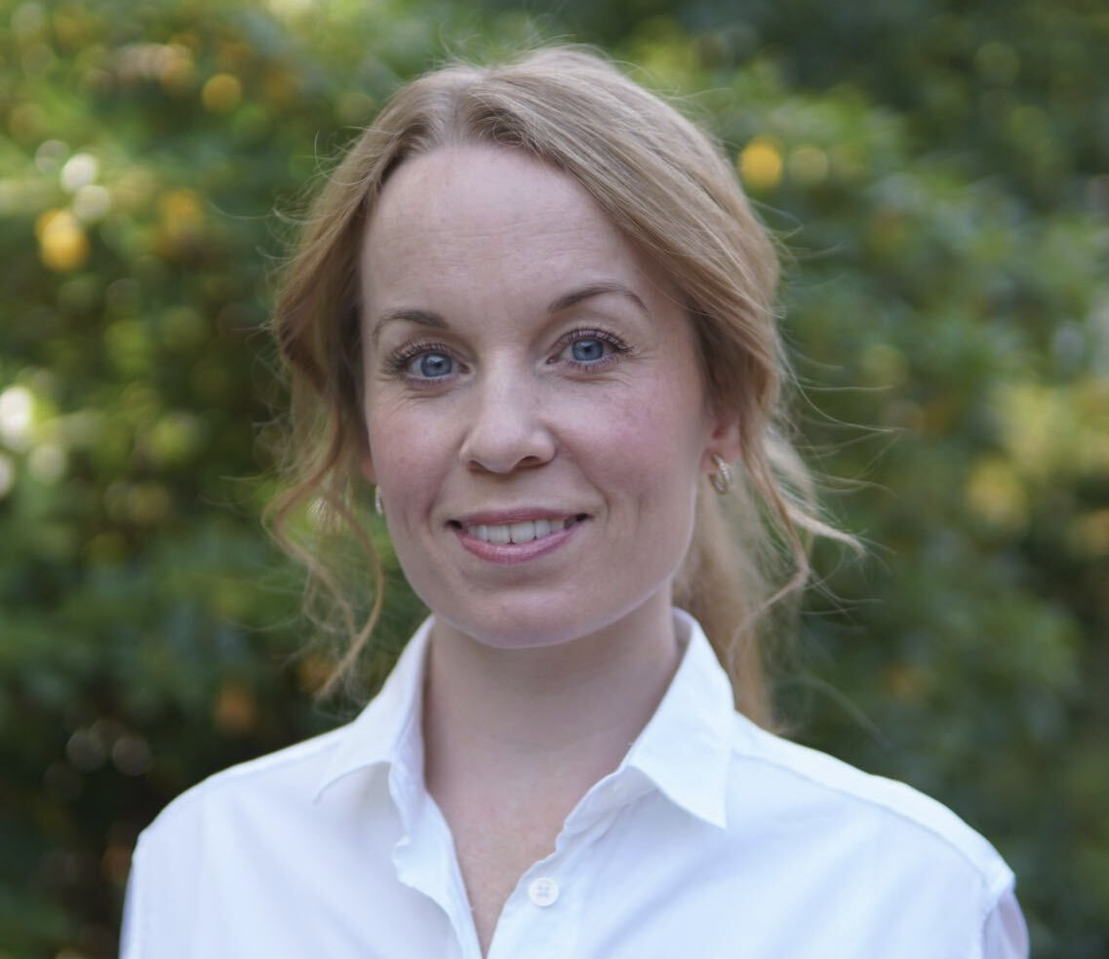
Uppdrag – att bereda val
Daniel Tarnow (sammankallande), Fredrik Gustafsson, Madeleine Liljegren, Rebecka Ramnemark, David Unger.
Val regleras i §15 och arbete i §24 i SYLFs
stadgar.

Slide 3
Poster
Vice ordförande
Två ledamöter (varav en chefredaktör för Moderna Läkare)
Ordförande för repskapet
Ordinarie förtroenderevisor och suppleant
Auktoriserad revisor
Mötesordförande och vice mötesordförande SYLF FUM-24
Två rösträknare tillika justerare
Representanter till SLF FUM-24

Slide 4
Repskap
Nomineringsstopp
Intervjuer
Tipslåda öppen
Nominerings-
anmodan
Förslag
Styrelsen
“Kravprofil”
FUM

Slide 5
Förarbete, nomineringsanmodan
Nomineringsstopp 15 mars 2024
Intervjuer v. 12-13
Förslag 11 april
FUM 26-27 april

Slide 6
Nominering
Nomineringstext, fackligt CV (mall)
Uppdrag som personen nomineras till
Eventuella lokalavdelning(ar) som står bakom nomineringen
Bekräfta att den nominerade är tillfrågad och positivt inställd till nomineringen
Tveka inte att kontakta oss vid frågor eller om ni behöver hjälp
Notes:
Be om hjälp med frågor kring CVt. Det kommer ju också komma en mall för det från förbundet asap hoppas jag eftersom de bifallit min motion

Slide 7
Grund för valberedningens förslag
Nominering
CV
Intervjuer
”Kravprofil”
Erfarenhet, samarbetsförmåga, förståelse för uppdraget

Slide 8
Synpunkter från lokalavdelningar 2022
Vad önskas i styrelsen?
Bakgrund
Bred spridning gällande både geografi och specialiteter
“Hela underläkarkarriären”
Forskning
Egenskaper
Organiserad
God kontakt med lokalavdelningarna
Synlig utåt

Slide 9
Arbetsgrupp för SYLF:s valberedning
Efter motion på FUM 2022
Sett över urvalskriterier, arbetssätt, årshjul, arvodesreglemente m.m.
Arbetet inlämnat till centralstyrelsen, kommer att gå ut på remiss till lokalavdelningarna

Slide 10
Kom ihåg!
Valberedning för 2025, nomineras EJ av sittande valberedning

Slide 11
Kontakta oss!
valberedning@sylf.se
Tipslådan via slf.se, kontaktuppgifter till valberedningen
Daniel Tarnow
Fredrik Gustafsson
Madeleine Liljegren
Rebecka Ramnemark
David Unger

